Slide 1
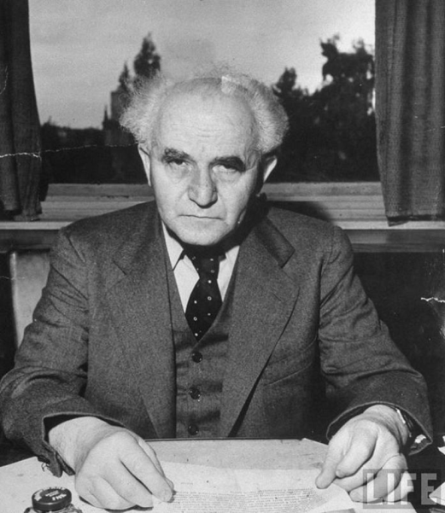
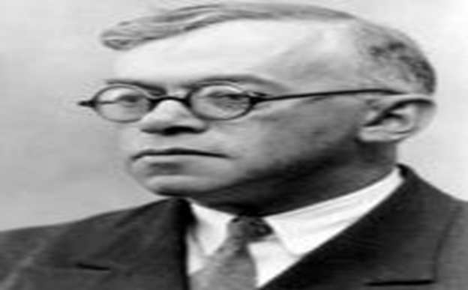
אבות הימין והשמאל?
דוד בן-גוריון וזאב ז'בוטינסקי,
על תפקיד הציונות ודמותה של המדינה היהודית
פרופ' אמיר גולדשטיין
המכללה האקדמית תל-חי
נובמבר 2019
המצגת מבוססת על מקורות ראשונים וכן
על חומרים רבים ושונים של חוקרי הציונות

Slide 2
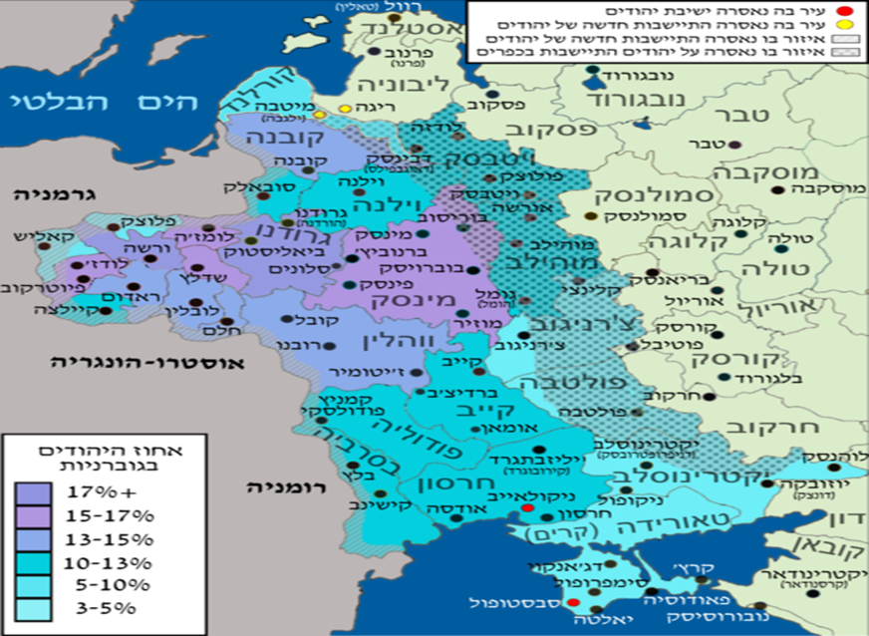
חלק ראשון:
בית גידול ולבטי התבגרות
באימפריה הרוסית
תחום המושב:
האזור בו התרכזו כמעט שישה מיליוני יהודים

Slide 3

Area of Settlement: The area where millions of Jews were concentrated

Slide 4
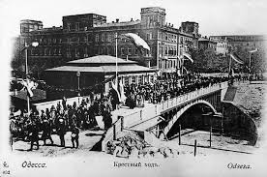
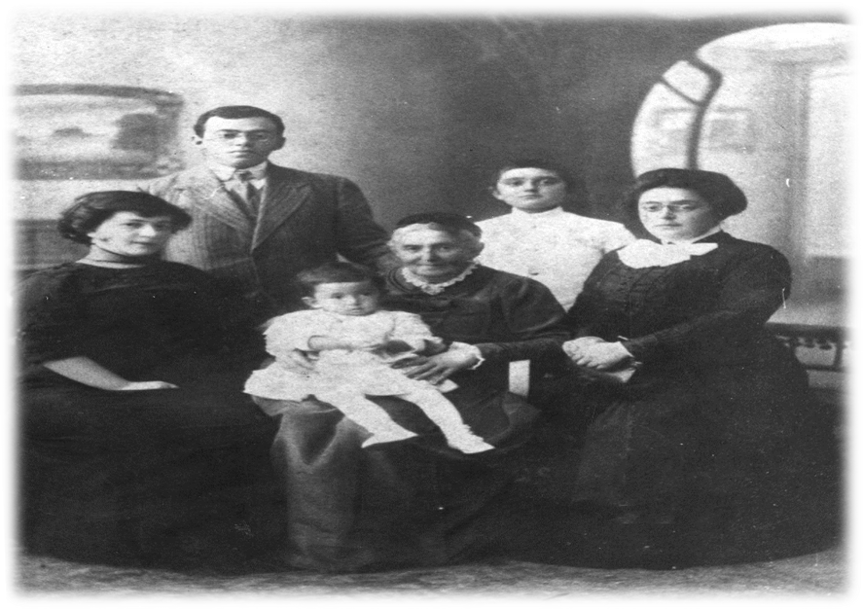
אודסה, 1910
זאב ז'בוטינסקי נולד ב-1880 באודסה למשפחה שעברה תהליך רוסיפיקציה מתקדם.
זאב ז'בוטינסקי, יוענה, ערי, אמו חוה,
אחותו תמר ובנה יונה קופ

Slide 5
Childhood and youth in Odessa at the turn of the century
Born in Odessa in 1880 to a family that went through an advanced “Russification” process
Abandoned his high school studies and travelled to western Europe in order to realize his dream of becoming a Russian writer.
Became a prominent Russian journalist, playwright, and author- signed under the pseudonym “Altalena”
From cosmopolitanism to nationalism: modernity at the turn of the century, the national era, the main issue of the Jews within this context and its solution.
Joined the Zionist movement at the age of 23 and progressively became the boy wonder of Russian Zionism.
Looking outside the Jewish world, internalizing anti-Semitic discourse.

Slide 6

ז'בוטינסקי, נעורים באודסה
התופעה המעניינת ביותר בחיינו בימים ההם היתה אחוות-השלום בין הלאומים. כל שמונת או עשרת העמים של אודסה הישנה נפגשו באותו מועדון, ועל דעת איש לא עלה כלל לציין, ולו רק בהרהור-הלב בלבד, בן איזה עם הוא פלוני או אלמוני [...] ומתחת להכרתנו חשבנו [...] את ערבובית-בבל הססגונית של הפורום המשותף – לסמל המחר הנהדר.
'עוד יותר מוזר, שגם בקרב "החוג" העברי שלנו לא נשבה רוח עברית. אם קראנו יחד – ספרות זרה קראנו, התווכחנו על ניטשה ועל שאלות המוסר, מוסר בכלל או המוסר המיני, לא על גורל היהדות ואף לא על מצב יהודי רוסיה, שהיה מעיק על כל אחד מאיתנו'.

Slide 7
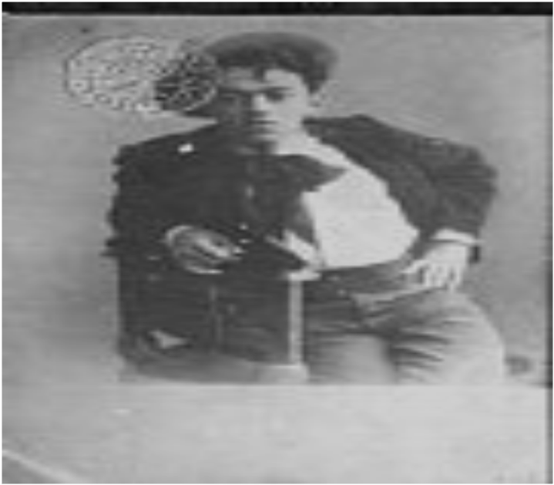
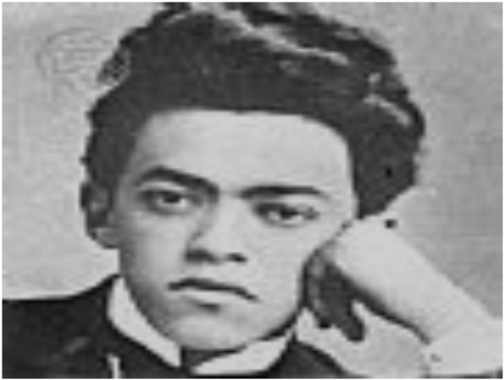
ילדות ונעורים באודסה של מפנה המאות
בטרם מלאו לו 18, עזב את לימודיו בתיכון ונסע למערב אירופה בעקבות חלומו להפוך לסופר רוסי.
עיתונאי בולט ברוסיה, מחזאי שחתם בשם העט 'אלטלנה'.
דרכו לפעילות הציונית בגיל 23.
מקוסמופוליטיות ללאומיות: המודרנה במפנה המאות, העידן הלאומי.
הלאומיות – בלב השאלה היהודית - הדרך לפתרון.

Slide 8
הפרויקט הציוני – יצירת היהודי חדש והפנמת השיח האנטישמי'
מחוק נמחק מדמות זו את כל אותן התכונות, שהן כה טיפוסיות ל'ז'יד', והכנס נכניס לתוכה את כל הסגולות שהיעדרן כה אופייני בשבילו.
כיון שה'ז'יד' מכוער וחולני וחסר הדרת-פנים, נעניק לדמותו האידיאלית של העברי יופי גברי, שיעור-קומה, כתפיים אדירות, תנועות נמרצות, בוהק של צבעים וגוונים.
ה'ז'יד' מבוהל ומושפל, וההוא צריך להיות גא ועצמאי.
ה'ז'יד' מאוס על הכל, וההוא צריך להקסימם.
הז'יד הסכין להיכנע, וההוא צריך לדעת לצוות.
הז'יד אוהב להסתתר בנשימה עצורה מעיני-זרים, וההוא צריך בעוז ובגדלות לצעוד לקראת העולם כולו, להביט ישר ועמוק לתוך עיני-כל ולהניף לפניהם את דגלו: 'עברי אנוכי!'
(ז'בוטינסקי, 'דוקטור הרצל', 1905).

Slide 9
Internalization of anti-Semitic discourse by Jabotinsky (And other Jewish intellectuals)
The type of person, which we see around us today, is not the result of the people's self-activity, but the history of various arbitrary acts by a foreign hand, which has shaped and reshaped us as it wishes.
This type is not Hebrew, but, so to speak, 'Zhyd'. All the most prominent characteristics – from it’s despair to the whining in it’s voice - did not develop freely and naturally out of it’s national soul, but were imposed on it from outside or squeezed from it by the acts of oppression and castration of the hostile environment.
[...] These are foreign layers, these are not ‘me', and we must clean and remove them, so that we may reach the true “me". [...] In order to wash the dust of the exile, the traces of passivity of two thousand years, from our body and soul, we will need a great deal of time and water - water, not from foreign tunnels.
(Jabotinsky, Dr. Herzl, 1905).

Slide 10
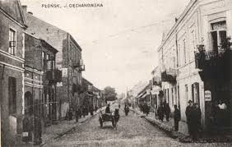

Slide 11
ילדותו של דוד גרין
דוד גרין נולד בפלונסק שבשולי הדרך מוורשה לגדנסק ב-1896, עיירה קטנה, נידחת, מסילת הברזל טרם חוברה אליה וגם מים זורמים. כ־8,000 נפש, מהם כ־5,000 יהודים. אמנם רוחות ההשכלה נשבו בפלונסק, אך רוב תושביה היהודים היו אדוקים בדתם.
רוב יהודי פלונסק היו בעלי מלאכה, שוליות נגרים, סנדלרים ועוד. משפחת גרין השתייכה למעמד הבינוני המשכיל יחסית שהיה פתוח להשפעות חדשות וקרא את עיתוני המליץ והצפירה.
אביגדור גרין הצטרף לחובבי ציון מאז עם הופעתה, ולאחר הופעתו הדרמטית של תאודור הרצל היה לציוני נאמן. הוא הדביק באמונתו זו את בנו הבכור אברהם ואת צעיר בניו - דוד.
דוד גרין למד בחדר ואחר כך בבית המדרש. הוא שאף להגיע ללימודים גבוהים, אך לא היתה לו תעודת בגרות. בינתיים עזב את בית המדרש, למד רוסית, הִרבה לקרוא וסייע לאביו בכתיבת הפטיציות והבקשות סמוך לבית המשפט.

Slide 12
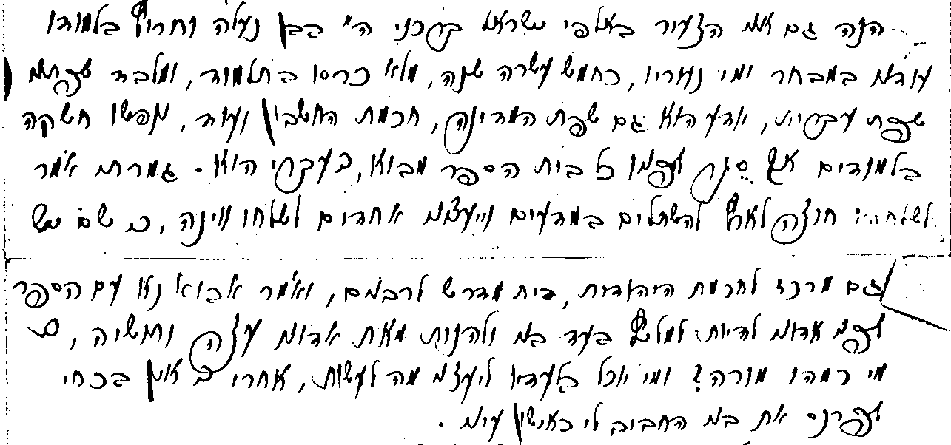
אביו של דוד גרין (בן-גוריון) פונה להרצל

Slide 13
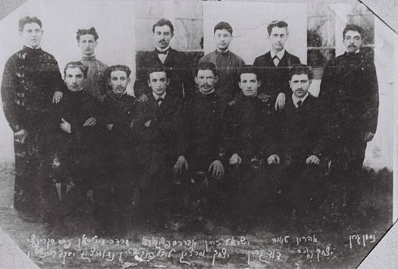
ילדותו של דוד גרין
בגיל 14 הקים עם חבריו הבוגרים יותר שלמה פוקס, ושלמה צמח ארגון לאומי - אגודת עזרא :
"בן ארבע עשרה הרגשתי עצמי כמבוגר לכל דבר. יחד עם עוד חברים [...] ייסדתי אגודה ציונית בשם "עזרא"... הייתי הצעיר בחבורה. צמח היה גדול ממני בכמה חודשים ושמואל פוקס בשנים אחדות [...] שלמה צמח ואני היינו אוספים את בני-הנעורים בבית-הכנסת, בין מנחה למעריב, ומלמדים אותם עברית משופרת. במשך הזמן אילצנו גם את הזקנים לדבר עברית, על-ידי כך שהיינו עונים להם בעברית ופונים אליהם בעברית. והרי לך דבר משונה מאוד: העיירה דיברה עברית"
שלמה פוקס, המבוגר מבין השלושה, עזב את העיירה.
הוא נסע ללונדון, ומשם הפליג לניו יורק.
דוד גרין בן ה-18 הגיע לורשה בקיץ 1904 במטרה ללמוד
בבית ספר טכני-גבוה ולכן השתלם ברוסית ובמתמטיקה.
אך ניסיונותיו להתקבל ללימודים לא עלו יפה.
הוא השיל מעליו את הקפוטה, לבש בגדי סטודנט קצרים,
נקלע כמו מאות אלפי בני דורו להתמודדות קשה עם חוויית המעבר לעיר הזרה והמנוכרת.

Slide 14
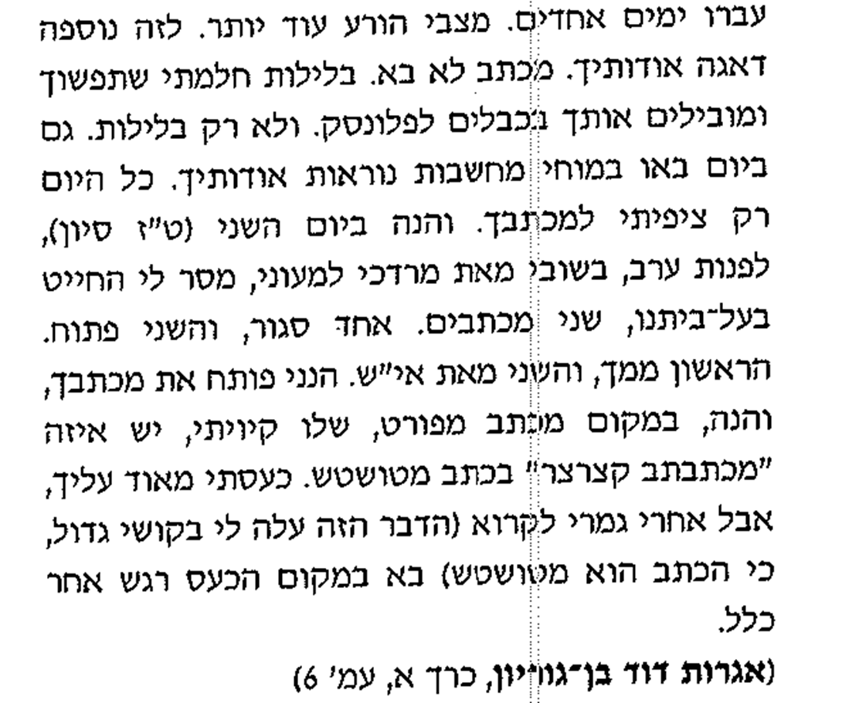
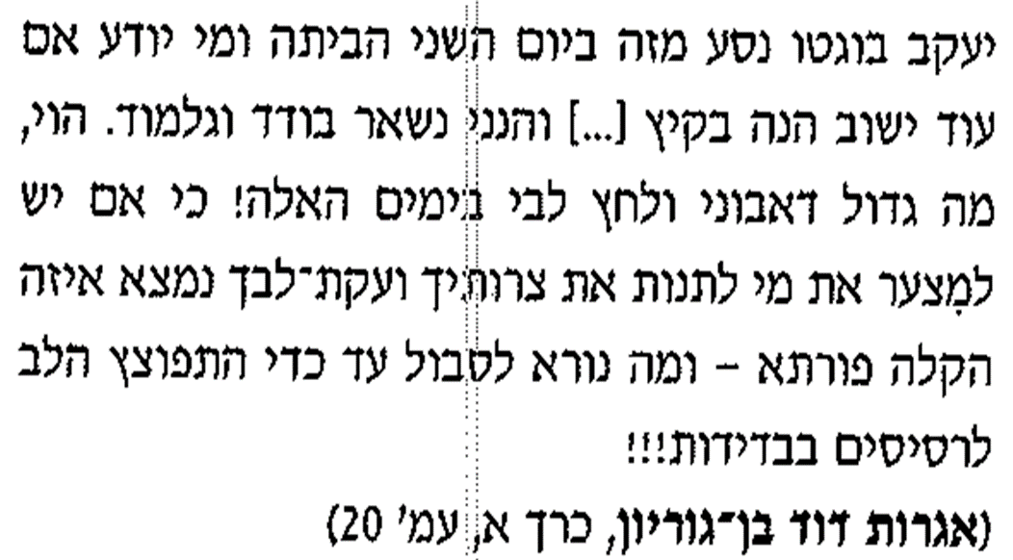
מכתב דוד בן-גוריון לשמואל פוכס 1904 - זמן קצר לאחר שהגיע לורשה

Slide 15
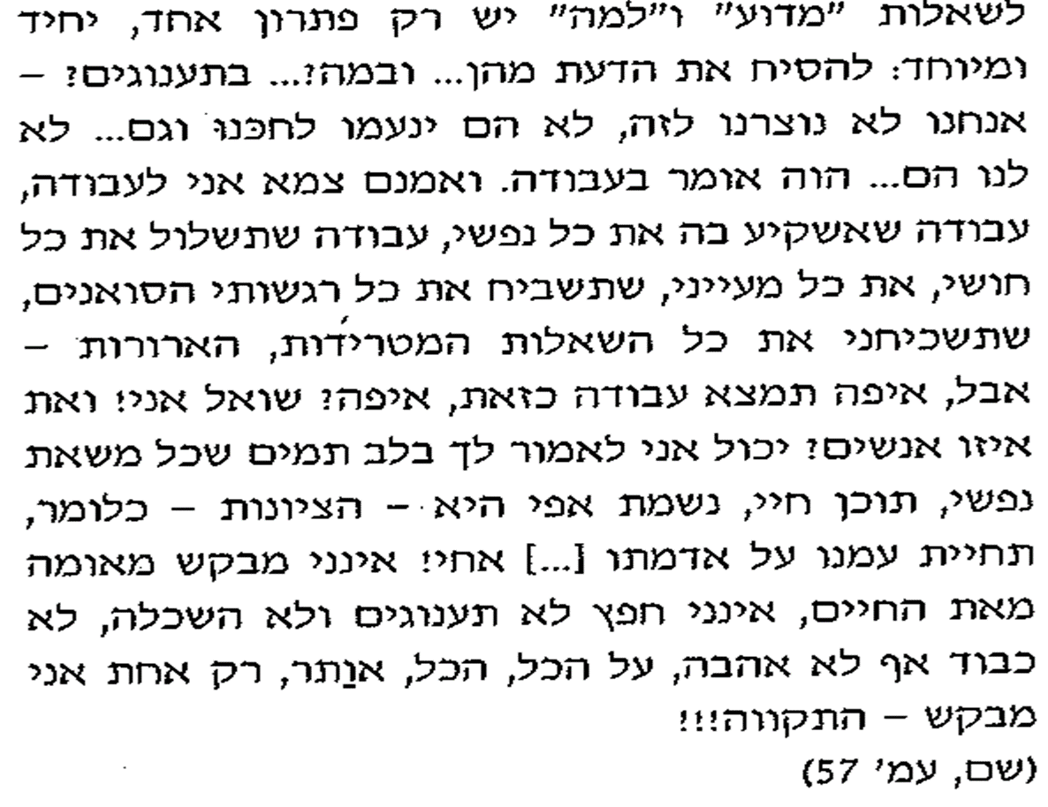
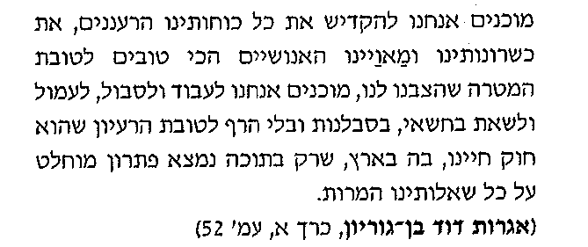
מכתבו של דוד גרין למנחם אוסישקין 1905, הופעת החיידק הפוליטי
ב-1905 הצטרף למפלגת פועלי ציון. לפתע קיבלו החיים כיוון ותוכן. הוא השתתף בישיבות, נסע והפיץ חומרי תעמולה.
נראה שהמרץ של גרין, שיהיה בעתיד לשם דבר, היה רדום ולא מנוצל עד שהוא גילה את הפעילות הפוליטית. הוא מצא את דרכו בחיים. מעתה זה יהיה הנתיב המועדף עליו.

Slide 16
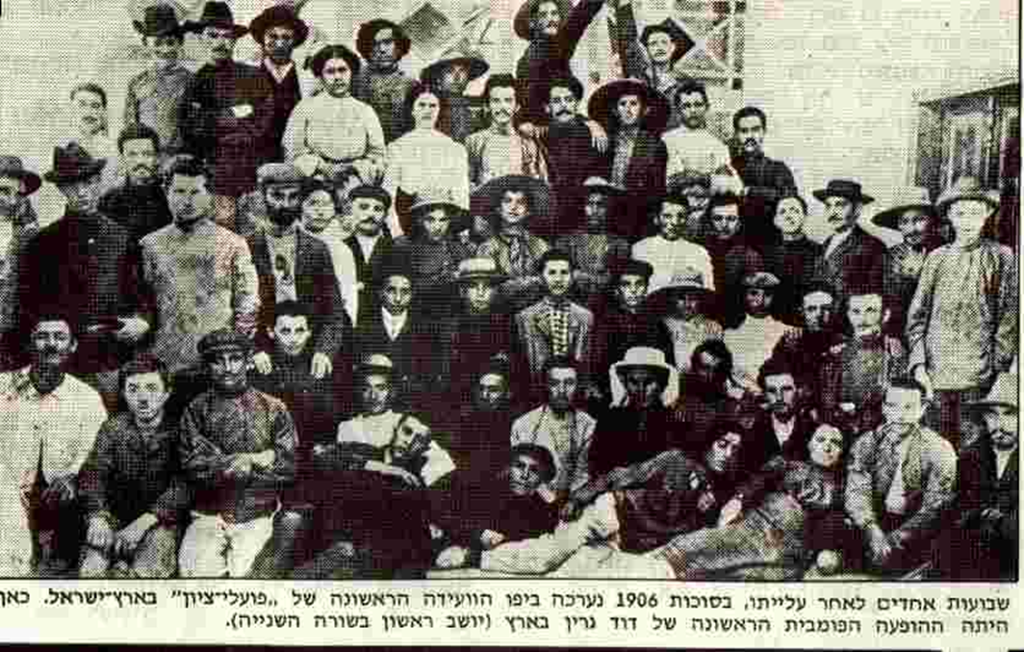
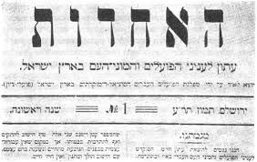
איש העלייה השנייה, פעיל ומשפיע אבל לא מהבולטים בין מעצביה
ב-1906 עלה ארצה, עבד תחילה בעבודות חקלאיות בפתח תקווה, כפר סבא וס'ג'רה וכן ביקב של ראשון-לציון. על התקופה בה חי בסג'רה אמר דוד בן-גוריון שהיו אלה הימים היפים ביותר בחייו.
לא התקבל לארגון 'השומר' ולימים פיתח התנגדות נחושה אל מול כל ניסיון להקים מליציה ללא מרות פוליטית.
מסג'רה עבר לירושלים כדי לכתוב בשבועון 'האחדות'.
על מאמריו חתם בשם משפחה עברי: 'בן-גוריון'
במקום השם הלועזי - 'גרין' וזה הפך לשמו הרשמי.

Slide 17
חלק שני:
מסלולים נפגשים
וראשיתו של ניגוד
בין 'ציונות מדינית' ל'ציונות מעשית'
ממלחמת העולם ליריבות פוליטית

Slide 18
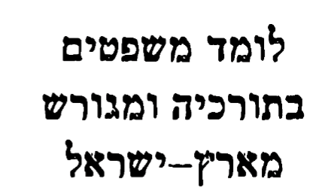
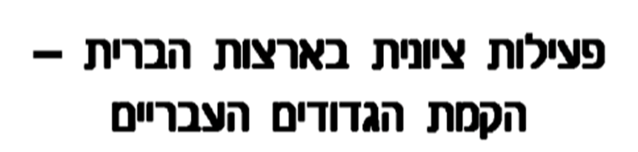
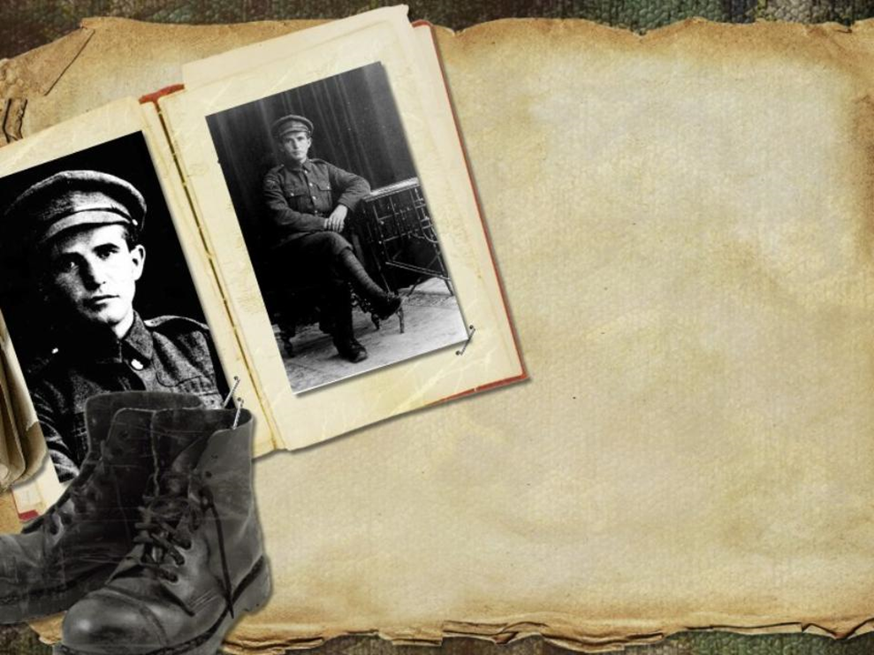
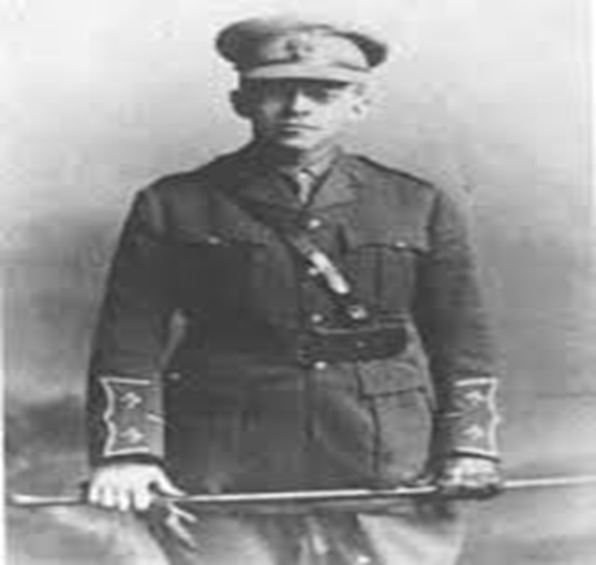
מפגש ראשון בין השניים,
אלכסנדריה 1915,
מפגש שני בגדודים העבריים.
ז'בוטינסקי הבכיר מביניהם, נוטה לחפש קשר מדיני עם הבריטים
בן-גוריון באוהל עם שותפיו למפלגות הפועלים
דוד בן-גוריון ויצחק בן-צבי יצאו לארצות הברית ופעלו שם. תוך כדי פעילות זו, פגש בן-גוריון בעיר ניו יורק את פולה מונבז ונשא אותה לאישה.

Slide 19
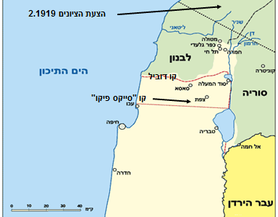
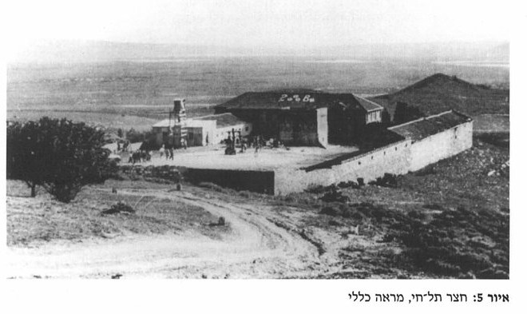
מפגש שלישי: תפיסות מנוגדות בפרשת תל-חי
ז'בוטינסקי הקצין ובעל המעמד.
מה יכולת פעולתה העצמית של הציונות?
מה תפקידה של בריטניה בהגשמת הציונות?
מה ערכו של יישוב יהודי חקלאי?
כיצד ניתן לייצר הגנה אפקטיבית?

Slide 20
דברי זאב ז'בוטינסקי בישיבת הוועד הזמני, פברואר 1920
'אני רק אורח פה, ואין לי רשות להביע את דעתי. בכל זאת חושב אני, שכל הנמצאים באיזור הצרפתי צריכים לשוב לארץ ישראל. אסביר לכם את טעמי. לרמות את עצמי אין אני רוצה, כמו שזה עושים פה אנשים אחרים [...]
כשאני כתבתי את מאמרי על-דבר הגליל העליון, שמעתי שמספר המגינים צריך להיות כ-200 איש. אני אמרתי אז ואומר גם עכשיו, שבמאתים איש לא נוכל לעמוד על אדמתנו. יש סכנה שלא יהרגו, כי אם יפשיטו אותם, לא ישאירו עליהם כלום, וישלחו אותם בחזרה; וזה יהיה מגוחך. עכשיו מדברים על מספר של 500. אבל לערבים יש הרבה מאד נשק, וב-500 איש לא נוכל לעמוד נגדם...
'ועכשיו הצד הפוליטי של הענין הזה. אנחנו כל הזמן דורשים, כי ממשלת בריטניה תהיה על כל ארץ ישראל, ואם אנחנו בעצמנו נרצה לעמוד ולהגן על המקומות האלה, לא יצא מזה כלום [...]
אני מבקש אתכם, כחברכם לדעה, להגיד לצעירים-המגינים את האמת המרה. ואולי נציל בזה את המצב.
מה לעשות? אני אגיד: יש אצלנו מוסד אחד מדיני, וזהו הגדוד! הוא בטל, אבל צריך לבנות גדוד שני, שלישי, וכו'. דרך אחרת אינה!
אתם צריכים לאמור לחברים: שובו בחזרה משם ובנו פה את הקיים!'

Slide 21
בן-גוריון ומנהיגי מפלגות הפועלים נגד נסיגה מהגליל העליון,
בין היתר מתוך תפיסה של אי-תלות ציונית בבריטניה
דוד בן-גוריון: "לנו ברור שצריך להגן על כל מקום שבו עובד פועל יהודי".
אומרים, זו היא שאלה ערבית. זאת היא שאלה דיפלומטית. אולם השאלה היא לא דיפלומטית ולא ערבית. השאלה היא רק ציונית, ורצינית מאד. יען כי הגליל העליון כולו, ולא רק היישוב הקטן שישנו שם, עומד בסכנה שהוא יאבד לעם העברי... אם נברח מפני שודדים, נצטרך באופן כזה לא רק לעזוב את הגליל העליון, כי אם את כל ארץ-ישראל".
בן-גוריון כתב ימים אחדים אחרי פרסום הצהרת בלפור:
"רק בעמלנו תהיה הארץ שלנו. אנגליה לא החזירה לנו את הארץ. דווקא עכשיו, ברגע של גיל הנצחון הגדול, יש להדגיש דבר זה בתוקף מיוחד: אין בכוחה של אנגליה להחזיר לנו את הארץ, ולא מפני שהארץ אינה ברשותה, או עדיין אינה ברשות [...] אין ארץ נקנית לעם אלא ביסורי עבודה ויצירה, מאמצי בניין והתיישבות".

Slide 22
תפיסת הלגיון של ז'בוטינסקי והמעטה בערך ההגנה העצמית
ז'בוטינסקי העמיד במרכז תפיסתו הביטחונית את הגדודים העבריים. הוא לא האמין בכוחם העצמי של היהודים לארגן כוח מגן ראוי לשמו, אלא חתר להקים כוח יהודי לגלי יהודי גלוי ומקצועי, בהסכמת הבריטים, שמפקדיו יהודים:
"וכאן יש להיזהר מאילוזיה יפה אחת אבל מסוכנת: זוהי הפרזה השגורה בפי כל, כי במצב של סכנה יוכלו האיכרים שלנו להגן על עצמם גם בלי גדודים. בארץ שעל כל איש עברי יש שישה בלתי-יהודים, אין זו שאלה של גברתנות, אלא של חשבון פשוט: מקל אחד לעמת ששה [...] הצורה היחידה והתכליתית ביותר של ההגנה העברית היא - גדוד עברי".
התפיסה של גדודים עבריים המוקמים ופועלים בחסות הבריטים השתלבה בראייתו הכוללת של ז'בוטינסקי את חשיבות הבריטים לציונות. ב-1921 אמר:
"אני מאמין כי 5000 חיילים יהודים מהווים כוח אם הם נמנים עם הצבא הבריטי, ומייצגים את העוצמה הבריטית העומדת מאחוריהם. אם אינם נמנים עם הצבא הבריטי - אינני מאמין בהם."

Slide 23
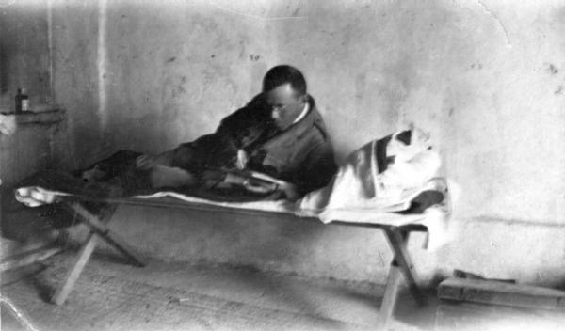
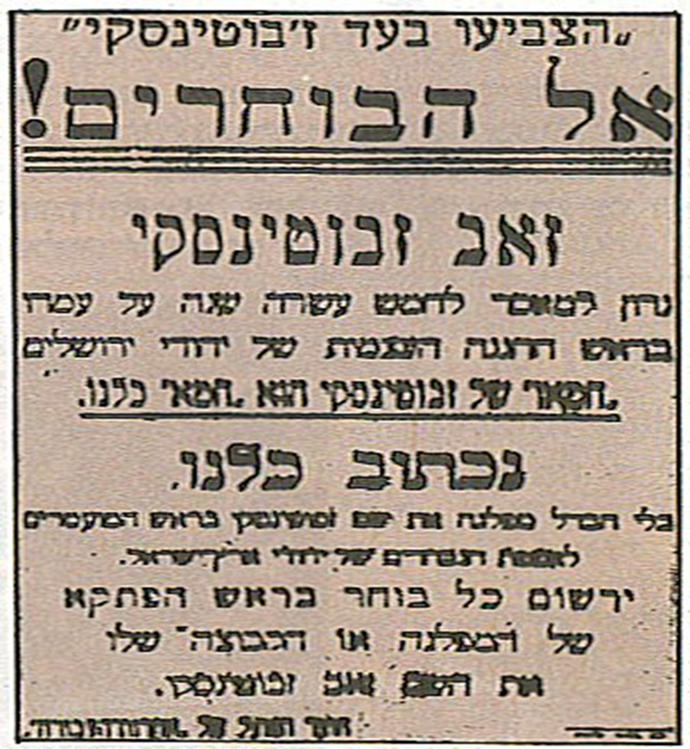
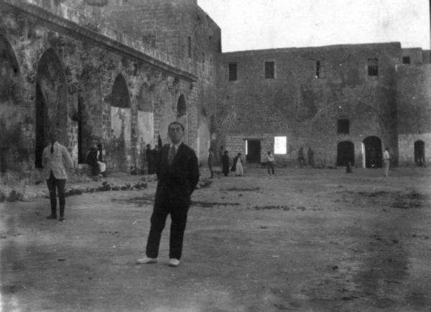
ירושלים אפריל 1920, הואשם בנשיאת נשק ונדון ל-‎‎15 שנות מאסר עם עבודת פרך בכלא עכו. לאחר שנת מאסר אחת קיבל חנינה והשתחרר.

Slide 24
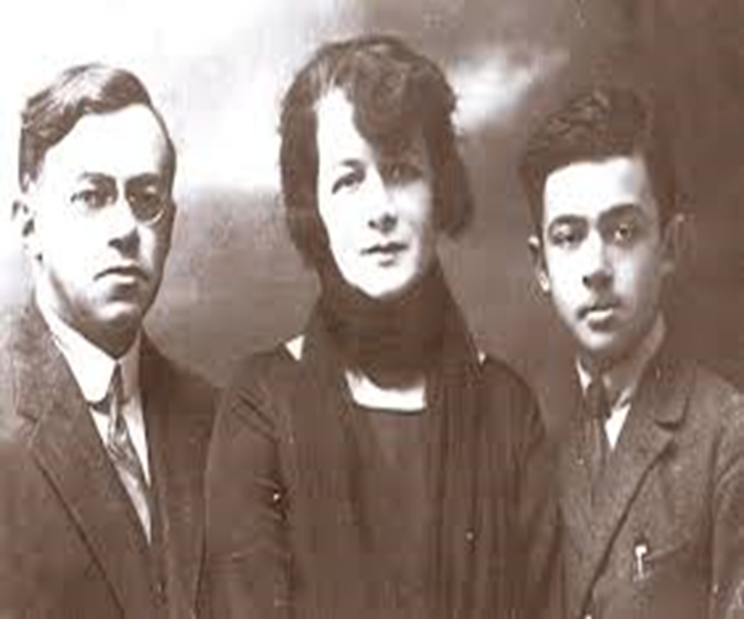

במהלך הבחירות לאסיפת הנבחרים 1920
"בבית הלאומי נכריז על אותם יהודים שלא יסירו מעליהם את חלד הגלות ויסרבו לגלח את הזקן ואת הפאות כעל אזרחים מדרגה שנייה. לא ניתן להם זכות בחירה"
ערי ז'בוטינסקי על אביו
יש עוד צד ביחסו של אבי אל הדת: חייו המשפחתיים. מוכן אני להעיד כי אף פעם אחת בחיי לא לקח אותי אבי לבית־הכנסת וכשהגעתי לגיל 13 לא טרח לסדר לי "בר מצוה" מסורתית אלא הסתפק בכך שלקח אותי לראינוע (קולנוע לא היה עדיין) ונתן לי כמה ספרים במתנה. [...] סוף סוף, עד אחרון ימיו חי כאיש חפשי לכל דבר, לא שמר על הכשרות, לא התפלל, לא צם ביום הכיפורים ולא שמר את השבת.

Slide 25
Ari Jabotinsky about his father, Zev Jabotinsky
There is another side to my father’s perspective on religion: his family life. I am prepared to testify that there was not a single time in my life that my father did not take me to the synagogue, and when I reached age 13, he did not bother to organize the traditional “bar mitzvah,” rather he took me to see a motion picture (there were still no movie theaters in those days), and he gave me a couple books as a present […] Finally, until the end of his days he lived as a free man in all aspects, he did not keep kosher, did not pray, did not fast on Yom Kippur and did not keep the Sabbath.
"In the national home we will declare those Jews who will not shed the rust of the Diaspora and refuse to shave their beard and wigs as second-class citizens. They will not be given the right to vote"
(Ze'ev Jabotinsky, Ha'aretz, October 20, 1919)

Slide 26
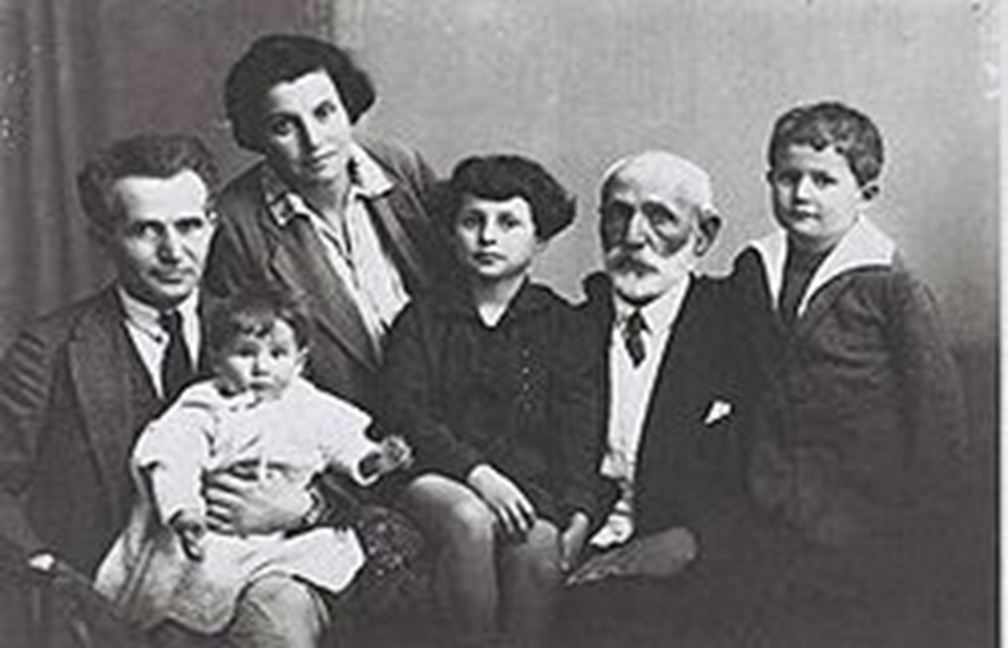
חלק שלישי:
אל מול השאלה הערבית
דוד בן גוריון ומשפחתו

Slide 27
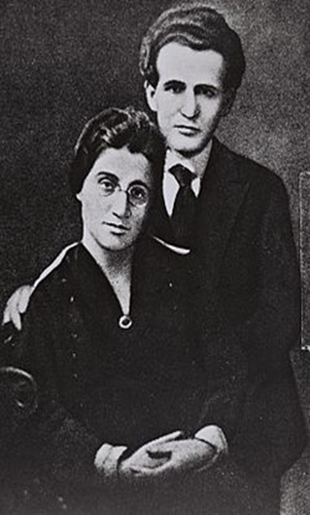
בן-גוריון ומפלגות הפועלים: אתוס דפנסיבי ותקווה למיתון הקונפליקט
בשנות ה-20 שלט במושגי ההתייחסות של תנועת העבודה האתוס הדפנסיבי שחתר לטשטש את סכנת העימות בין העמים. על-פיו, ניתן להתיישב בארץ ישראל מבלי להשתמש בכוח צבאי, המופעל כנגד הערבים.
"ומה שנוגע לעצם היחוסים ביננו ובין העם הערבי, הרי אנו יכולים בוודאות גמורה
להכריז בקול רם: שקר הדבר שהערבים, ההמונים הערבים, הם נגד עבודתנו בארץ.
כל הצעקות הללו הן תוצאות של אינטריגות פוליטיות אשר להמון הערבי העובד
אין שום יחס אליהן".
בשלב זה של התפתחות היישוב אין זה מן התבונה לעסוק בשאלת הערבים.
בן-גוריון שלל את תורת העימות הבלתי נמנע שהציג ז'בוטינסקי (1928):
"את תורת ז'בוטינסקי - מלחמת עולם ביננו ובין הערבים, לא נקבל.
זהו סם מוות בשבילינו. ".

Slide 28

עיקרי תפיסת קיר הברזל של זאב ז'בוטינסקי
הציונות מיישבת את ארץ ישראל בניגוד לרצונם של הילידים.
התנגדותם של הילידים היא לאומית ובלתי נמנעת ולא ניתן לפורר אותה בהטעיה או בכסף.
אין גשר בין דרישתו המינימלית של הערבי המתון לבין דרישתו המינימלית של הציוני המתון.

Slide 29
Ze’ev Jabotinsky’s Iron Wall Concept
Zionism settles the Land of Israel against the will of the natives.
The natives’ opposition is national and unpreventable, and cannot be eliminated through deception or money.
There is no bridge between the minimal demand of the moderate Arab and the minimal demand of the moderate Zionist.

Slide 30
מכתבו של זאב ז'בוטינסקי לפרידריך קיש
אני משוכנע, לא פחות מכל אדם אחר, שעלינו להגיע לידי הסדר עם הערבים בדבר דו-קיום. תמיד הם יהיו בארץ ומסביב לה ואין אנו יכולים להרשות לעצמנו סכסוך מתמשך עמם.
אבל אינני מאמין שהם ישלימו עם ארץ ישראל יהודית תמורת שוחד בצורת הצלחה כלכלית או בעזרת הסברה מטושטשת או שקרית של מטרות הציונות.
אינני בז לערבים כמו אלה הסבורים, שאי פעם הם ימכרו לנו את עתיד ארצם, כל עוד קיימת התקווה הקלושה ביותר להיפטר מאתנו בדרך כלשהי. רק כאשר הם יאבדו תקווה זו, תהיה ידם של המתונים על העליונה, והם ינסו להשיג את התנאים הטובים ביותר בעסקה שתהיה גרועה מבחינתם.
אבל עד אז, ודווקא משום שאני מעוניין בשלום, המשימה היא לגרום להם לאבדן כל זיק של תקווה. יש להביאם לידי ההכרה שלא בכוח, לא בעזרת הסדרים חוקתיים, לא על ידי נס משמים ניתן יהיה למנוע התהוות רוב יהודי בארץ ישראל.
עליהם להכיר בעובדה זו, שאם לא כן לא ישרור שלום לעולם.

Slide 31
Ze'ev Jabotinsky's letter to Frederick Kisch
I am convinced, no less than anyone else, that we should reach an agreement with the Arabs on coexistence. They will always be in Israel and around it, and we can not afford a prolonged conflict with them.
But I do not believe that they will accept a Jewish Land of Israel in return for bribes in the form of economic success or by means of blurred or false information about the aims of Zionism.
I do not despise Arabs like those who think they will ever sell us the future of their country, as long as there is the slightest hope of getting rid of us in any way. Only when they lose hope will the moderates gain the upper hand, and they will try to achieve the best conditions in a deal that will be bad for them.
But until then, and precisely because I am interested in peace, the task is to make them lose all glimmers of hope. They must be brought to the realization that not by force, not by means of constitutional arrangements, nor by a miraculous miracle can it be possible to prevent the formation of a Jewish majority in the Land of Israel.
They must recognize this fact, otherwise peace will never prevail.

Slide 32
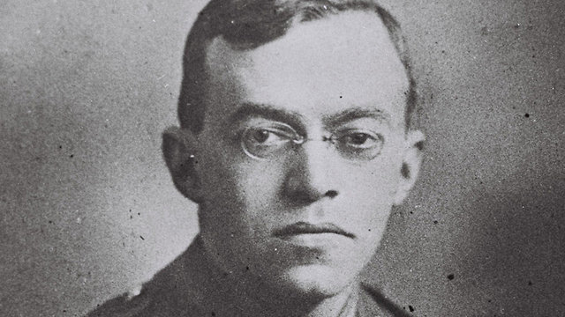
תפיסת קיר הברזל של זאב ז'בוטינסקי
ההתיישבות היהודית תוכל להתפתח רק במסגרת של קולוניאליזם בריטי נוקשה.
היהודים תלויים בקיר ברזל שהערבים לא יהיו מסוגלים לעולם לפרוץ אותו.
יש להקים לגיון יהודי במסגרת הצבא הבריטי למטרת השמירה על היישוב היהודי בארץ ישראל.
רק לאחר שיתנפצו תקוות הערבים למוטט את הציונות ניתן יהיה להגיע לשלב של הסכם עימם.

Slide 33
Ze’ev Jabotinsky’s Iron Wall Concept
The Jewish settlements will be able to develop only within British colonialism and difficulty.
The Jews depend on the Iron Wall because the Arabs won’t be able to break it.
We should set up a Jewish legion within the British military with the goal of keeping watch over the Jewish settlements in the land of Israel.
Only after the Arab hope to topple Zionism is shattered will it be possible to create an agreement with them.

Slide 34
תפיסת קיר הברזל של זאב ז'בוטינסקי
"אין לראות בחזקת אספסוף, אלא עם, אף אם עם מפגר, אבל עם חי.
עם חי מסכים לוויתורים בשאלות עצומות וגורליות כאלו רק כאשר לא נשארת לו כל תקווה, כאשר בקיר הברזל לא נראה עוד אף לא סדק אחד.
רק אז מאבדות קבוצות קיצוניות שסיסמתם היא 'בשום אופן לא', את קסמן, וההשפעה עוברת לידי הקבוצות המתונות. רק אז יבואו אלינו המתונים האלה ובידם הצעה לוויתורים הדדיים [...]
ואני מאמין ומקווה, שאז נוכל לתת להם ערובות כאלה, שתרגענה אותם, ושני העמים יוכלו לחיות זה בצד זה בשלום ומתוך יחסי הגינות.
ואולם הדרך היחידה להסכם כזה היא קיר הברזל, כלומר, חיזוקו של השלטון בארץ- ישראל, שלא יהא נתון לשום השפעות ערביות, כלומר, עצם השלטון, שנגדו לוחמים הערבים.
במלים אחרות, בשבילנו הדרך היחידה להסכם בעתיד מתבטאת בהסתלקות מוחלטת מכל הנסיונות להגיע להסכם בהווה".

Slide 35
Ze’ev Jabotinsky’s Iron Wall Concept
"It is not to be seen as a mob, but as a people, even if a backward people, but a living people.
A living people agrees to make concessions on such grand and fateful questions only when there is no hope left, when no more cracks are seen in the iron wall.
Only then do extremist groups whose slogan is "absolutely not" lose their magic, and the influence is transferred to the moderate groups. Only then will these moderates come to us with a proposal for mutual concessions [...]
And I believe and hope that then we will be able to give them such guarantees that will calm them down, and that the two peoples will be able to live side by side in peace and in a relationship of fairness.
However, the only way to achieve such an agreement is the Iron Wall, that is, the strengthening of the government in Israel, which will not be subject to any Arab influences, that is, the very rule against which the Arab fighters are fighting.
In other words, for us the only way to reach an agreement in the future is to withdraw completely from all attempts at reaching an agreement in the present. "

Slide 36


Slide 37
היחס למיעוט הערבי במדינה היהודית העתידית
'שמאל הירדן': 'שתי גדות לירדן – זו שלנו, זו גם כן'.
'שם ירווה לו משפע ואושר
בן ערב, בן נצרת ובני;
כי דגלי, דגל טוהר ויושר
יטהר שתי גדות ירדני'.
אין לדחוק את רגלי הערבים ואין ליזום את הרחקתם מהארץ - .
'זה מחוץ לכל ויכוח [...]יש די מקום בארץ ישראל'.
חוקה עתידית בה המיעוט הערבי משרת שירות אזרחי וצבאי וזוכה במדינה היהודית בזכויות אישיות ותרבותיות/לאומיות. ראש ממשלה או סגנו יהיו ערבי.

Slide 38
The attitude towards the Arab minority in the future Jewish state
‘The East Bank of the Jordan’:
‘Two Banks has the Jordan –
This is ours and, that is as well.’
‘From the wealth of our land there shall prosper
The Arab, the Christian, and the Jew;
For my flag is pure and just
It will illuminate both sides of my Jordan.’
The Arabs should not be pushed away and their expulsion from the country should not be initiated –
"This is beyond any argument [...] There is enough room in the Land of Israel."
A future constitution in which the Arab minority serves civil and military service and wins the Jewish state with personal and cultural / national rights. The prime minister or his deputy will both be Arab.

Slide 39
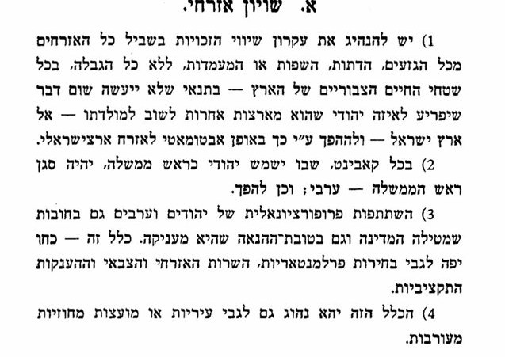
מעמד ערביי ישראל במדינה היהודית על פי ז'בוטינסקי (1940)
עמדת ז'בוטינסקי התבססה על תפיסה ריאל-פוליטית של יחסי עמים ועל אוריינטציה של עליונות התרבות האירופית לעומת התרבות המזרחית. עם זאת ייצג ז'בוטינסקי ליברליזם לגבי יחסי עמים במדינה אחת וביטא אותו ביחס לזכויות המיעוט הערבי בארץ-ישראל בעתיד.

Slide 40
The Status of Israeli Arabs in the Jewish State According to Jabotinsky (1940)
Jabotinsky's position was based on a real-political conception of peoples' relations and on an orientation towards the supremacy of European culture as opposed to Eastern culture. Jabotinsky, however, represented liberalism on the relations between peoples in one state and expressed it with regard to the rights of the Arab minority in the Land of Israel in the future.

Slide 41
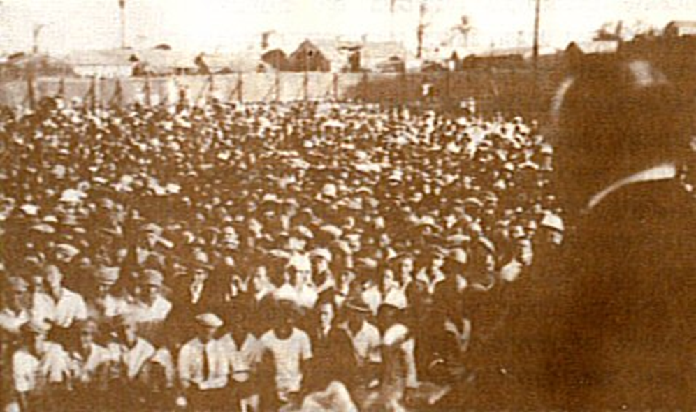
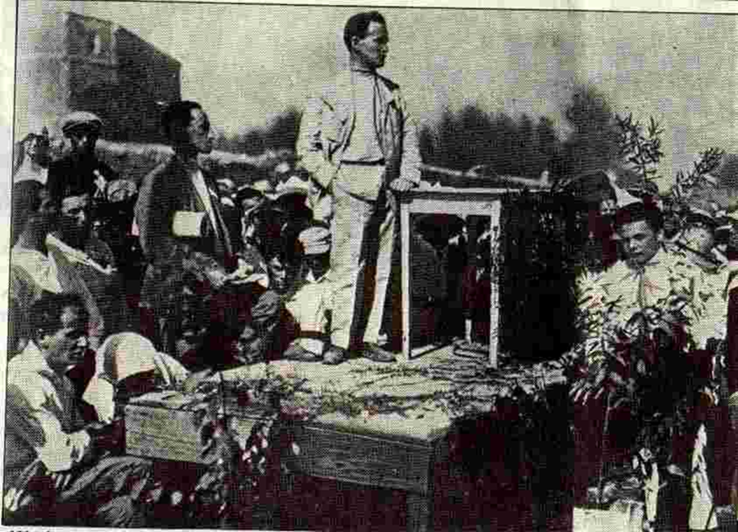
חלק רביעי:
המאבק על ההגמוניה פוליטית

Slide 42
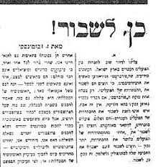
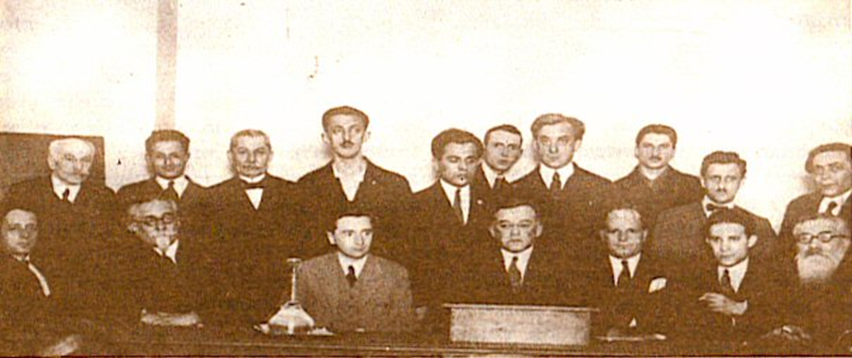
אופוזיציה מימין: המאבק על ההגמוניה בתנועה הציונית
יסוד 'ברית הציונים הרביזיוניסטיים' באפריל 1925, פאריז.
תנועת הנוער 'הסתדרות טרומפלדור' (לימים, בית"ר) נוסדה שה וחצי מוקדם יותר.
המטרה: מרוב יהודי למדינה עברית על שתי גדות הירדן.
'חד נס': תפיסת אנטי מעמדית ושמא מעמדית קפיטליסטית של ז'בוטינסקי.
'אני בורגני, בורגני בן בורגני, בחסד אלוהים אני בורגני'.
בימי 'שביתת פרומין' ז'בוטינסקי
מאמר בשם 'כן, לשבור', שבו
קרא לשבור את כוחה המונופוליסטי
לדעתו של הסתדרות העובדים.

Slide 43
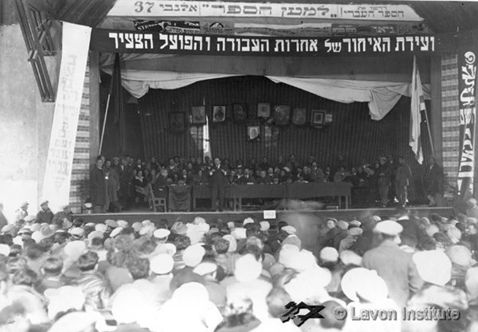
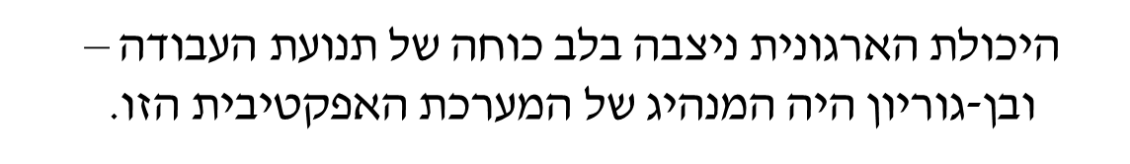

פולמוס פוליטי חריף ואף אלים (על רקע עולמי).
רצח ארלוזורוב. 'ולדימיר היטלר'.
1933תמיכה נרחבת ב'ליגה למען ארץ ישראל העובדת', שהיתה רשימתו של בן-גוריון. –
קרוב למחצית מכלל הקולות (45%).

Slide 44

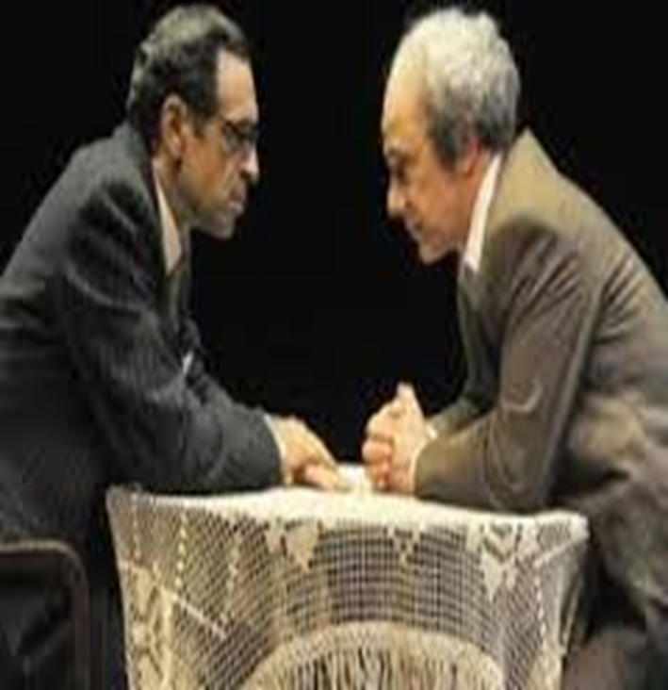
חלק חמישי:
ניסיון פיוס אחד

Slide 45


“Can Two Walk Together" the play that A.B. Yehushua wrote about the interface between Ben Gurion and Jabotinsky in an attempt to reduce the violent political conflict in the Zionist movement

Slide 47
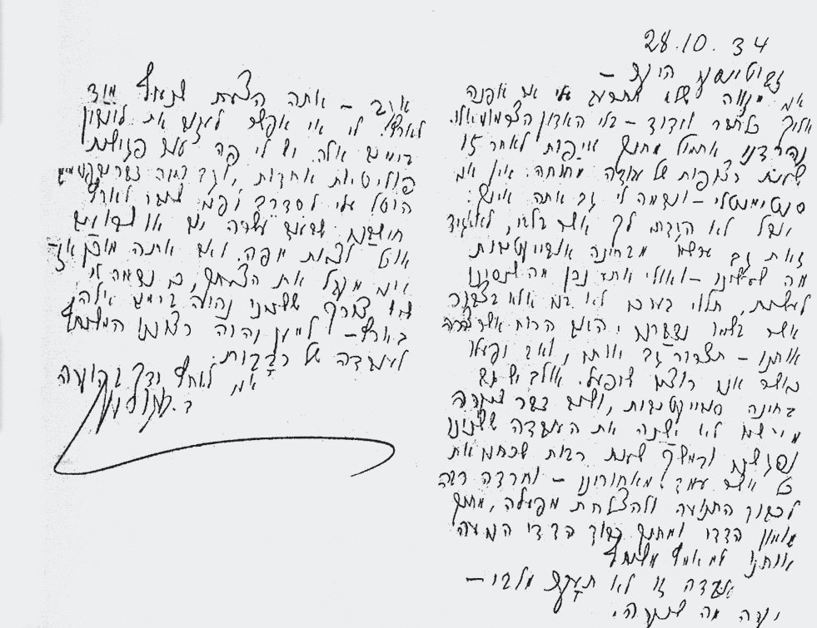

Slide 48
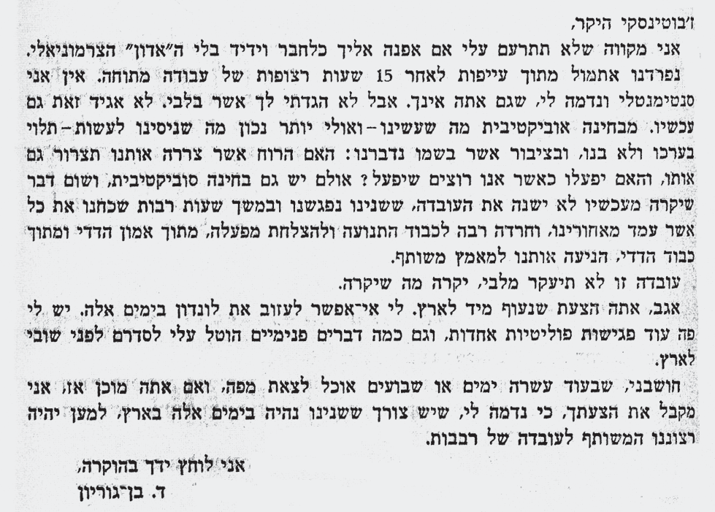

Slide 49
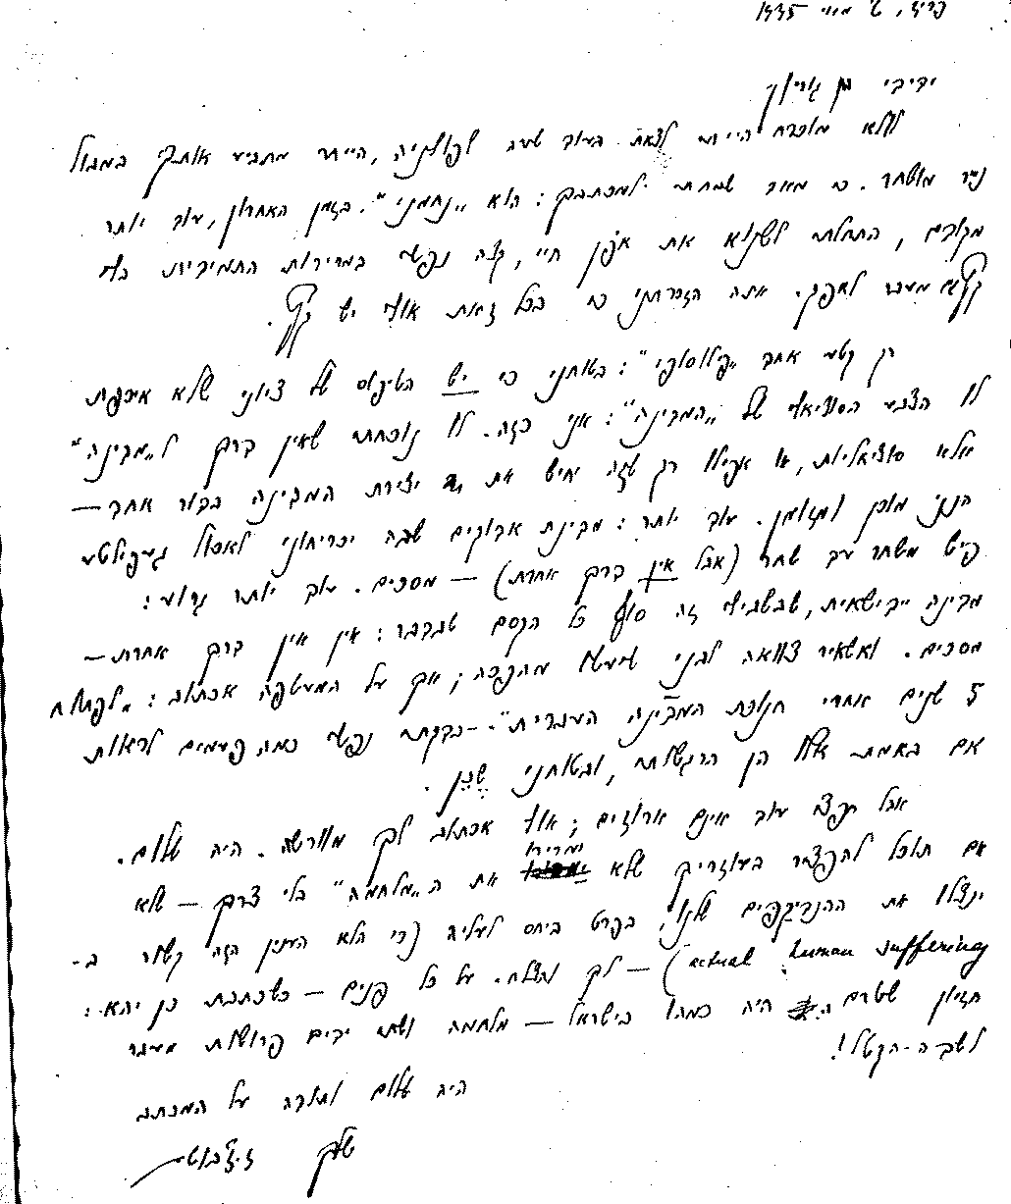
מכתב זאב ז'בוטינסקי לדוד בן גוריון, 2 במאי 1935
ידידי בן גוריון,
[...] מאד שמחתי למכתבך: הוא 'נחמני'. בזמן האחרון, עוד יותר מקודם,
התחלתי לשנוא את אֹפן חיי, קצה נפשי במרירות התמידית בלי קץ גם מעבר לאופק. אתה הזכרתני כי אולי בכל זאת יש קץ.
רק קטע אחד 'פילוסופי':
בטוחני כי יש הטיפוס של ציוני שלא איכפת לו הצבע הסוציאלי של 'המדינה': אני כזה.

Slide 50
מכתב זאב ז'בוטינסקי לדוד בן גוריון, 2 במאי 1935
לו נוכחתי שאין דרך ל'מדינה' אלא סוציאליות, או אפילו רק שזה יחיש את יצירת המדינה בדור אחד – הנני מוכן ומזומן.
עוד יותר - מדינת אדוקים שבה יכריחו לאכול געפילטע פיש משחר עד שחר (אבל אין דרך אחרת) – מסכים.
עוד יותר גרוע: מדינה יידישאית, שבשבילי זה סוף כל הקסם שבדבר: אין דרך אחרת – מסכים.
ואשאיר צוואה לבנַי שיעשו מהפכה; אך על המעטפה אכתוב: 'לפתוח 5 שנים אחרי חנוכת המדינה העברית'.
[...] הֱיֵה שלום. אם תוכל להפציר בעוזריך שלא ימרירו את ה'מלחמה' בלי צֹרך...
לך והצלח. על כל פנים – כשכתבת כן יהא: חזיון שטרם היה כמוהו בישראל – מלחמה ושתי ידים פרושות מעבר לשדה הקטל!
הֱיֵה שלום ותודה על המכתב. שלך, ז' ז'בוטינסקי

Slide 51
Ze'ev Jabotinsky letter to David Ben-Gurion, May 2nd, 1935
My dear friend Ben Gurion,
[...] I was very happy to receive your letter: It is comforting. Lately, even more than before, I had begun to hate my life, I am sick of the constant bitterness beyond the horizon. You reminded me that maybe there was an end to it after all.
Just a single ‘philosophical’ moment: I am confident that there is the type of Zionist who does not care for the socialist character of the ‘state’: I am such a Zionist.
Had I found that there was no way to have a ‘state’ besides socialism, or even just that it would hasten the building of the state in another generation – I would be willing and ready.
Furthermore, I would even agree to an observant state that would force people to eat gefilte fish from dawn to dawn (if there was no other way) – I would agree to it.
Or even worse: A “yiddishe” (Eastern European Jewry) state, which for me takes the magic out of it: if there was no other way- I would agree to it.

Slide 52
Ze'ev Jabotinsky letter to David Ben-Gurion, May 2nd, 1935
And I will leave a will to my children, and write that they should start a revolution; but on the envelope I will write: “ Open this letter 5 years after the inauguration of the Hebrew state.”
[...] goodbye. If you could plead your colleagues to not worsen the 'war' without need ...
Go and succeed. Anyway– As your wrote it shall be: a vision that has never been seen before in Israel - a war and two hands spread beyond the field of carnage!
Goodbye and thanks for the letter.
Yours, Jabotinsky

Slide 53

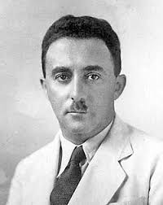
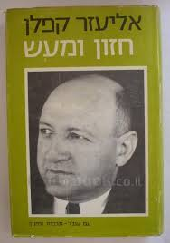
חלק חמישי: מנהיגות ותנועה, ממלכתיות ופרישה
בקונגרס הציוני שנערך ב-1935 נבחר דוד בן-גוריון לעמוד בראש ההנהלה הציונית, שהובילה את היישוב עד להקמתה של המדינה.
בן־גוריון קיבל עתה כמה החלטות המוכיחות כי הוא הבין את כובד האחריות הלאומית המונחת על שכמו.
הוא הקים קואליציה רחבה, שייצגה את כל המפלגות בקונגרס, כולל הדתיות, אף שנדרש להבטיח כשרות ושמירת שבת בקיבוצים.
בתשובה לבנו ששאלו מדוע לא דיבר בקונגרס על מלחמת מעמדות, הסביר לו שלעומת תנועות פועלים אחרות, הפועלות במדינה קיימת, התנועה הציונית־סוציאליסטית אמורה להקים מדינה, משק, חברה ותרבות, ואת
אלה אי אפשר לעשות בלי שיתוף פעולה עם כל הכוחות באומה.

Slide 54
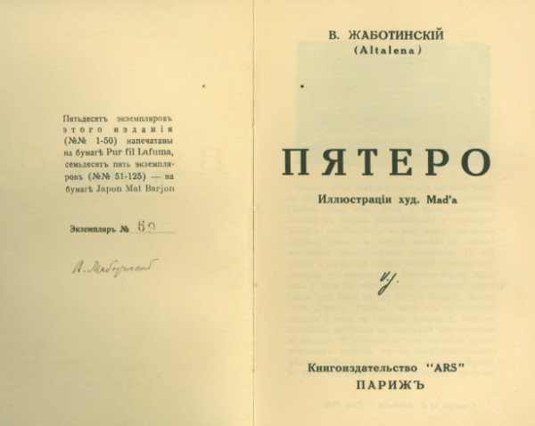
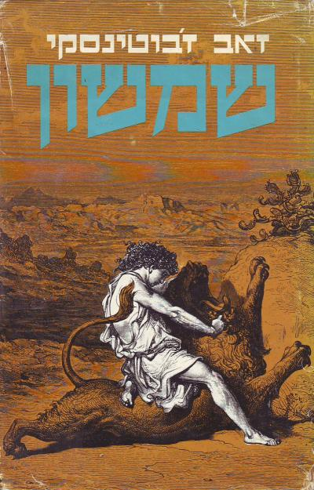
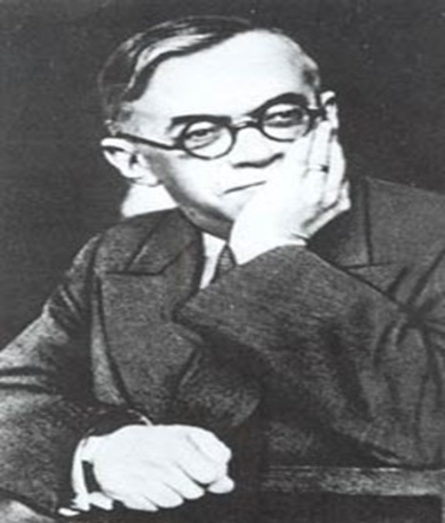

הרחק מארץ-ישראל, פיזור האנרגיות האנושיות לעומת המיקוד הבן-גוריוני
אביב-קיץ 1935: פרישה סופית מהתנועה הציונית והקמת הצ"ח (ההסתדרות הציונית החדשה).

Slide 55
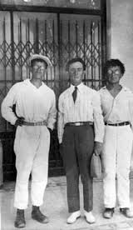
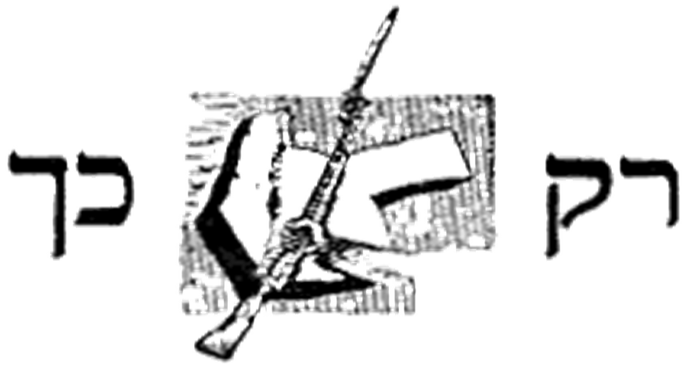
ראשי ברית הביריונים: אחימאיר, אצ"ג וייבין
ז'בוטינסקי ממנהיג סמכותי לאבדן אחיזה בקרב צעירי תנועתו
'ברית הבריונים' והזרם המקסימליסטי.
השפעה רדיקלית על תנועת בית"ר.
קרע הולך וגובר בתוך התנועה הרביזיוניסטית.
האצ"ל לא התאים לתורת ז'בוטינסקי שנתפס בהדרגה כמבוגר מנותק ולא רלוונטי ('הינדנבורג' והחתירה תחתיו)

Slide 56
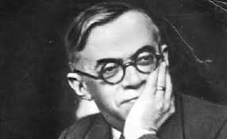

Third Part: fundamental disagreements in the Revisionist movement

Slide 57
Growing rift within the Revisionist Movement
“Thug Covenant” and the maximalist movement
The radical effect on the Beitar movement
The central disputes:
Revisionism between liberalism and fascism
The continuation of British orientation (moral and political pressure).
Should a military uprising and counterterrorism be initiated?
Controversy with the maximalists and their loss of control over the Etzel.

Slide 58
הוויכוח על היחס לדמוקרטיה, לליברליזם ולפרלמנטריזם
אב"א אחימאיר (1928, 'מפנקסו של פאשיסטן):
"אל ייפול רוחו של הדוצ'ה שתחת דיגלו התאסף רק קומץ. דרכו של עולם כך, המועט ישלוט ברוב. ישלוט ממש, בכוח הנשק או בכוח אמונתו. על הדוצ'ה העברי לארגן כאן את קומץ האנשים המסוגלים לסור למשמעתו. ליצר את 'המשמרת הלאומית' ואל לו להפנות את עתותיו לכבוד העדר הרב".
יש לסור לפקודתו ולפנות אליו במילים "נעשה ונשמע". "ובעיקר יש לשמור על "הדוצ'ה שלנו" מכל משמר "כי רבים ועצומים אויבי רעיון המדינה מקרבנו".
ז'בוטינסקי סרב להיקרא 'הדוצ'ה' (המנהיג): "מנהיגים יש לבהמות, לבני אדם יש ראש".

Slide 59
The debate about the relation of democracy, liberalism and the Parliamentary system
ABA Ahimeir (1928, 'From the Notebook of Fascist):
" Do not fall into the spirit of the Duce under whose flag only a handful gathered. This is the way of the world, so that the few will rule the majority. Will rule by force of arms or by force of faith. The Hebrew duce must organize the handful of people capable of obeying him. To create the ‘national guard‘ and he should not put his time with the majority. "
His command must be obeyed and he should be addressed with the words "will we do, and obey." "In particular, our" Duce "must be guarded" because the idea of the state has many enemies among us. "
Jabotinsky refused to be called the Duce (leader): “Animals have leaders, people have heads."

Slide 60
מכתב ז'בוטינסקי למרים לנג, 27 באוגוסט 1930
אני שונא בכל לבי את פולחן האישיות, הוא מעורר בי גועל. לפַשיזם יש הרבה רעיונות טובים, אבל אינני מסוגל לשפוט אותו בשקט וביושר - פולחן הדוצ'ה מעורר בי גועל, זה דומה להתנהגות גסה בפרהסיה. אני רואה סכנה ממשית בעיסוק בנושא הזה אצלנו. פעמים אין ספור מחיתי בעל פה ובכתב נגד הכינוי 'מנהיג' [...] לדור הנוכחי יש כנראה צורך להפוך מישהו למיתוס [...]
ובמכתב למערכת 'חזית העם' – הזהיר:
''המאמרים והרשימות על היטלר בחזית העם הם בבחינת נעיצת סכין בגבי ובגב כולנו. אני דורש להפסיק באופן מוחלט את התועבה הזאת. נקודת הראות הזאת, המוצאת בהיטלריזם סימנים של תנועת שחרור לאומית היא בורות... הפטפוט הזה ממיט חרפה על עבודתי ומשתק אותה. אני דורש שהיסטריה מלוכלכת זו תיעלם באופן מוחלט מעל דפי חזית העם מבלי להשאיר כל זכר...
אם תופיע בעיתון אפילו מילה אחת [בזכות היטלר ומשטרו]... אדרוש לסלק את כל המערכת מן המפלגה ואנתק את קשרי האישיים עם האנשים המכשילים אותי בחריצת לשון זולה ושחצנית' (17 במאי 1933).

Slide 61
Jabotinsky’s letter to Miriam Lang,
August 27, 1930
I hate the cult of personality with all my heart, it disgusts me. Fascism has many good ideas, but I can not judge it quietly and honestly - the Duce cult makes me disgusted, it is like behaving disgustingly in public. I see a real danger in dealing with this issue within us. Many times I protested orally and in writing against the term 'leader' [...]
The current generation apparently has the need to turn someone into a myth [...]
On the other hand, I begin to suspect that my constant concern not to appear in the role of 'leader' paralyzes my work force. Because of the fear of influencing the party, I remain silent in the place I had to talk to, and I even had to stand up for myself, like everyone else. I face this problem at a loss. We are all facing hard times ...

Slide 62
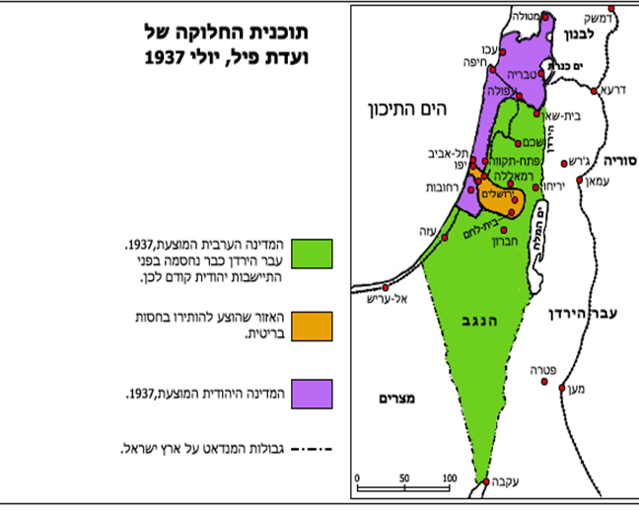
לנוכח תכניות החלוקה
ז'בוטינסקי מתלבט לרגע אך מתייצב כנגד.
דוד בן גוריון מביא את ההסתדרות הציונית לתמיכה עקרונית ברעיון החלוקה על אף התנגדות רבה בתוך מפא"י ובתנועת העבודה בכלל.
ובכל את דמיון
התגובה למרד הערבי – הבדלים רעיוניים או פוליטיים?
התגובה לספר הלבן ופרוץ מלחמת העולם השנייה - משותפת

Slide 63
אומנות האפשר עם התפרצויות לבלתי אפשרי ונכונות לחזור לפרגמטיות
בן גוריון עסק באופן האובססיבי כמעט באיסוף נתונים. בשנות ה–30 הוא דיבר על פתרונות עם הערבים, אבל באותו זמן הוא רשם אצלו ביומן כל חודש, בשקט ובהיחבא, סטטיסטיקות שמשוות בין מספר הגברים בגיל גיוס — יהודים וערבים. כמה עוד אנחנו צריכים כדי שנוכל לעמוד נגדם.
כשהחליט, כבר ב–1945-6, שהולכים למלחמה כתוצאה מהקמת המדינה, הוא הבין שזו תהיה מלחמה לא רק עם הערבים בארץ, אלא עם כל מדינות ערב. מדינות ערב עוד לא העלו את זה על דעתן.
הבריטים עדיין היו בארץ ולא חשבו לפנות אותה, אבל בן־גוריון ישב ולמד מהן היכולות של המיליציה שנקראת ההגנה. דיווחים עד רמת מספר האקדחים והכדורים. הוא לא קיבל החלטות כי בא לו. הוא כפה את רצונו על המציאות באמצעות המציאות.
בסופו של דבר ב-1948 חלק ניכר ממה שעמד לרשות היישוב היהודי נבנה באמצעות התפיסה הציונית המעשית והקונסטרוקטיביסטית של תנועת העבודה.
בן-גוריון היה שם כדי לקבל את ההחלטות בתנאים הקשים ביותר ולהגיע לפסגת מנהיגותו בשנים 1948-1953 (בסופה פרש לראשונה מכהונתו כראש הממשלה).

Slide 64
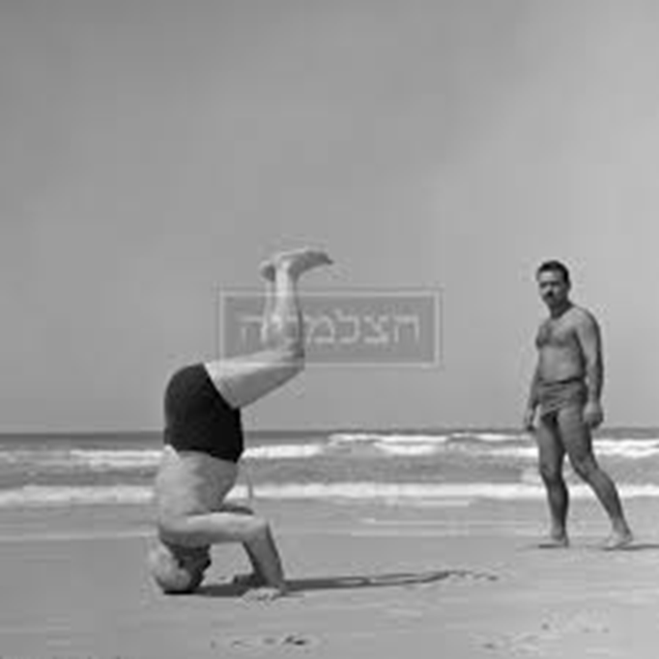
כל אחד וז'בוטינסקי שלו. כל אחד ובן גוריון שלו.
האם ועד כמה בן-גוריון מימש את תפיסותיו של ז'בוטינסקי?
התנועה הציונית בולטת ברמת המנהיגות הגבוהה שאפיינה אותה לאורך שנים ארוכות.
שני מנהיגים, שתי תנועות, חפיפה ומחלוקת.
תשוקת המנהיגות והפוליטיקה – וההבדל במידת ביצור המעמד.
אינטלקטואליות - תכונה שספק אם יכולה להיות בת לוואי מועילה למנהיגות
בין מנהיגות אפקטיבית למוחמצת, בין פרישה לממלכתיות.
בן-גוריון: תשתית למדינה וביסוסה.
ז'בוטינסקי: תשתית לזרם שיהפוך לדומיננטי שנים רבות לאחר מותר.

Slide 65



אפילוג: העלאת עצמות ז'בוטינסקי ב-1964

Slide 66


Bringing Jabotinsky’s bones to Israel, 1964
Ze’ev Jabotinsky coffin arrives to the State today.

